Slide 1
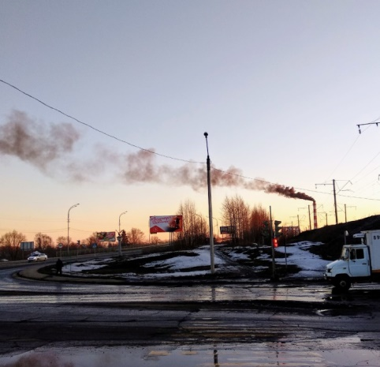
Областной конкурс научно-технических проектов Вологодской области «Потенциал будущего», номинация Ученик
Мониторинг загрязнения атмосферного воздуха по чистоте снега в городе Соколе Вологодской области за зимние периоды 2018 – 2021 гг.
Работу выполнил: Богатырев Владислав Вадимович.
Руководитель: Терехова Елена Васильевна. БОУ ВО «Вологодская кадетская школа-интернат им. Белозерского полка»
2021

Slide 2
Актуальность
Город Сокол является крупным промышленным центром со значительным количеством предприятий.
В зимний период 2018-2020 гг. с близлежащих к предприятиям точек были взяты пробы снега, проведён гидрохимический анализ талой воды этих проб по 11 показателям. Выявлено, что во всех пробах талой воды содержание исследуемых веществ, кроме плавающих примесей не превышало ПДК по питьевой воде.
Сравнительный анализ каждой пробы выявил наиболее загрязнённые и наиболее чистые участки города.
Кроме того, за означенный период был сделан анализ дневников погоды по преобладающим направлениям и скорости ветра.
Соединяя воедино результаты вышеуказанных исследований, было выяснено, что максимальное влияние на чистоту снежного покрова и, следовательно, на загрязнение атмосферного воздуха, в зимний период оказывают предприятия ОАО «Солдек», а в особенности АО «Сокольский ДОК», наличие сажи в выбросах котельной которого, указывает на неполное сгорание углеводородного топлива (древесных отходов производства).
Новизна работы заключается в том, что в ней прослежена взаимосвязь загрязнения атмосферы в г. Соколе не только за счёт выбросов предприятий, но и от направления и скорости ветра.
Результаты работы помогают улучшить экологическую обстановку в нашем городе.

Slide 3
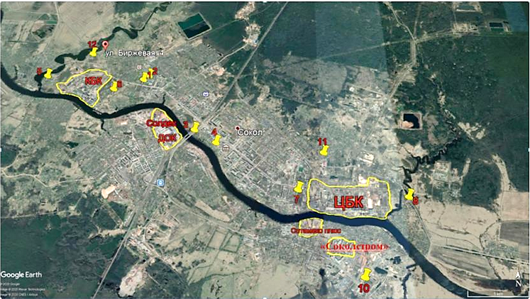
Актуальность
Участки взятия проб снега в 2018-2020 гг., предприятия г. Сокола, являющиеся источником загрязнения атмосферы, районирование города по загрязненности снежного покрова
2018-2019 гг.
2019-2020 гг.
- название предприятия и
контур его территории
- место и номер участка взятия пробы снега
Территория с наиболее загрязненной атмосферой
Территория с наиболее чистой атмосферой

Slide 4
Цель: оценить влияние преобладающих направлений и скоростей ветра на загрязнение атмосферного воздуха в г. Соколе выбросами котельной АО «Сокольский ДОК» с использованием показателей чистоты снега.
Задачи:
осуществить анализ метеорологических наблюдений (направление и скорость ветра) в г. Соколе за три зимних месяца 2020-2021 гг.;
осуществить опрос по визуальной оценке загрязнения снега на поперечных срезах снежного покрова в исследуемых точках в социальной сети «ВКонтакте», для привлечения внимания жителей города к проблеме;
провести гидрохимический анализ талой воды на содержание плавающих примесей;
оценить влияние направления и скорости ветра на распределение загрязнения в виде сажи от трубы котельной АО «Сокольский ДОК»;
установить районы города с наибольшим и наименьшим влиянием выбросов котельной АО «Сокольский ДОК» на загрязнение атмосферного воздуха;
сравнить результаты исследований по количеству плавающих примесей в талой воде из разных точек за три года.
Объект исследования: снежный покров г. Сокола.
Предмет исследования: количество плавающих примесей в пробах талой воды

Slide 5
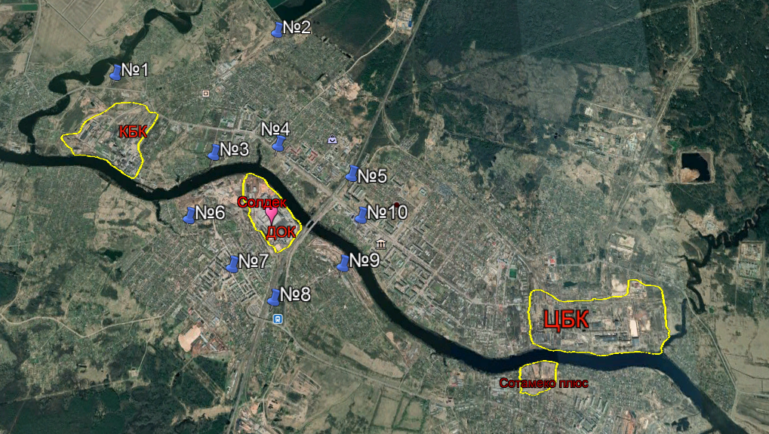
Материалы и методы исследования
Материалом для исследования послужили данные гидрохимического анализа талой воды проб снега, взятых из десяти точек, расположенных примерно на равных расстояниях от трубы котельной Сокольского ДОК в следующих направлениях: на север – 800 и 1600 м; на юг – 800 м; на запад – 800 м; на восток – 800 м; на северо-запад – 900 и 1800 м; на северо-восток – 800 м; на юго-запад – 800 м; на юго-восток – 900 м
- название предприятия и
контур его территории
- место и номер участка взятия пробы снега

Slide 6
Материалы и методы исследования
На основе дневников погоды в городе Соколе за зимние месяцы 2018-2021 гг., взятых из архива погоды Gismeteo, составлены таблицы основных направлений ветров и их средних скоростей.
Направление | Кол-во дней с данным направлением ветров |  |  | Средняя скорость ветров м/с
 | 2018 - 2019 | 2019 - 2020 | 2020-2021 | 2018 - 2019 | 2019 - 2020 | 2020-2021
Южное | 25 | 22 | 11 | 3,6 | 3,6 | 2,50
Северное | 3 | 1 | 6 | 5,0 | 2,0 | 3,49
Западное | 5 | 12 | 9 | 2,2 | 3,0 | 1,86
Восточное | 4 | 2 | 10 | 3,0 | 2,5 | 2,55
Юго-западное | 9 | 25 | 6 | 2,6 | 3,33 | 2,03
Юго-восточное | 31 | 11 | 28 | 2,3 | 4,3 | 2,97
Северо-западное | 13 | 10 | 9 | 2,6 | 5,0 | 1,76
Северо-восточное | 4 | 2 | 9 | 3,5 | 3,5 | 1,95
Штиль | 3 | 6 | 2 | - | - | –
Итого | 97 дней | 91 день | 90 | 3 средн. | 3.02средн. | в среднем – 2,12

Slide 7
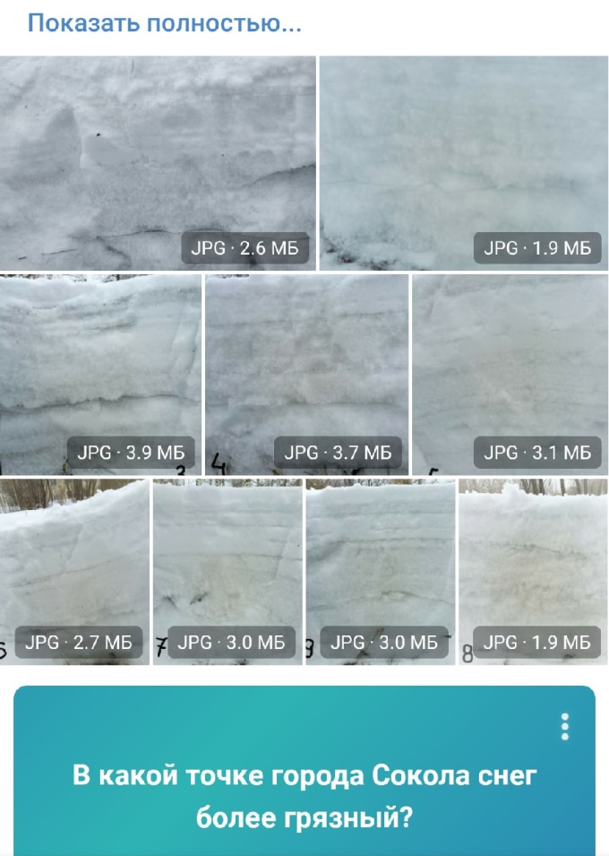
Материалы и методы исследования
На 1-м этапе визуальная оценка чистоты снега определялась по цвету внешнего покрова. Градации чистоты установили самостоятельно:
очень чистый (голубовато-белый),
довольно чистый (белый),
грязноватый (серовато-белый),
грязный (серый)
На втором этапе с целью привлечения внимания жителей города Сокола к проблеме, визуальная оценка загрязненности снега проводилась путем публичного опроса в социальной сети «ВКонтакте». Были выставлены фотографии поперечных разрезов снега с десяти точек, и было предложено определить, в какой точке города снег более грязный.

Slide 8
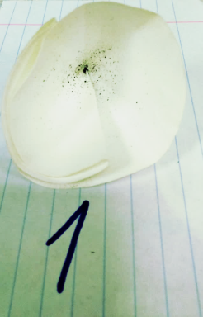
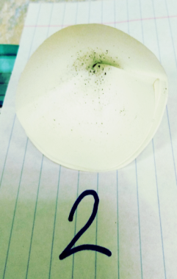
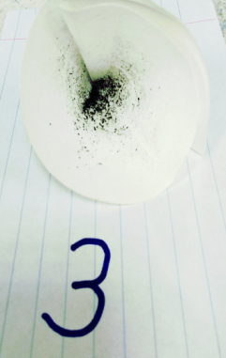
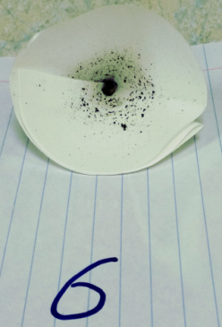
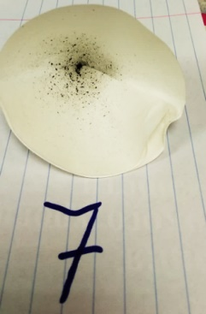
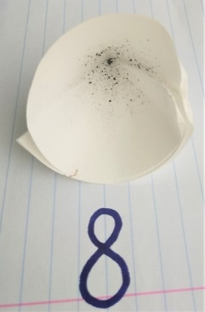
Материалы и методы исследования
 | Физико-химические показатели | ПДК по СанПиН2.1.4.1074-01
1 | Мутность | Нет
2 | Плавающие примеси | Нет
3 | Запах (баллы) | 2 б
4 | Цвет | 2 б
5 | Общая жесткость (ммоль/л) | 7
6 | Cульфаты (SO₄²⁻) (мг/л) | 500
7 | Хлориды (Cl⁻) (мг/л) | 350
8 | pH | 6-9
9 | Аммоний солевой (NH₄⁺) (мг/л) | 2
10 | Нитриты (мг/л) | 3
11 | Окисляемость (мг О /л) | 5
Гидрохимические исследования талой воды проводились по общепринятой методике. В качестве эталона для сравнения гидрохимических показателей талой воды взяли дистиллированную воду, так как снег – это испарившаяся с поверхности земли, кристаллизированная и выпавшая обратно на землю вода. Сравнили наши показатели с ПДК (предельно допустимые концентрации) веществ в питьевой воде по СанПиНу 2.1.4.1074-01 [9], т.к. любая природная вода обычно сравнивается с этими ПДК.
Главный признак сравнения – наличие плавающих примесей, так как другие показатели в 2018-2020 гг. не превышали ПДК

Slide 9
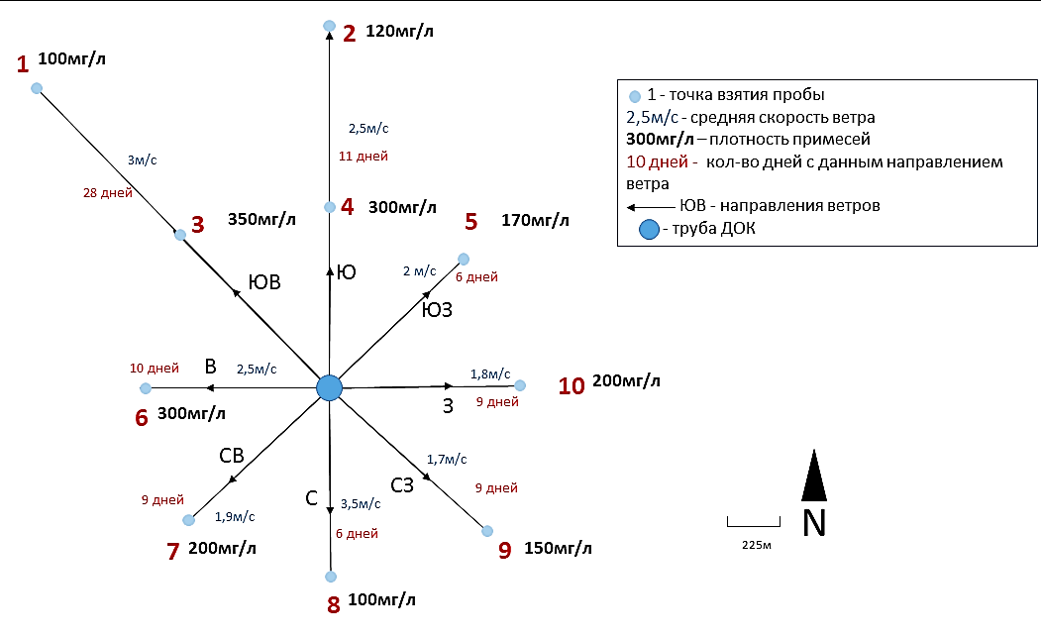
Материалы и методы исследования
В 2020-2021 гг. построены схемы расположения точек взятия проб относительно трубы котельной Сокольского ДОК, на которых указаны точки взятия проб, расстояние точек от источника загрязнения, направления ветра, количество дней с данным направлением ветра, средняя скорость ветра, а также концентрация плавающих примесей

Slide 10
Результаты работы
Направление | Кол-во дней с данным направлени-ем ветра | Средняя скорость ветра, м/с
 | 2020-2021 гг.
Южное | 11 | 2,50
Северное | 6 | 3,49
Западное | 9 | 1,86
Восточное | 10 | 2,55
Юго-западное | 6 | 2,03
Юго-восточное | 28 | 2,97
Северо-западное | 9 | 1,76
Северо-восточное | 9 | 1,95
Штиль | 2 | –
Итого | 90 | в среднем – 2,12
Анализ дневников погоды показал, что в 2020-2021 гг. преобладали юго-восточные, южные и восточные ветра, что соответствует среднестатистическим данным литературных источников, средняя же годовая скорость ветров (2,12 м/с) почти в два раза ниже этих данных (4,7 м/с).

Slide 11
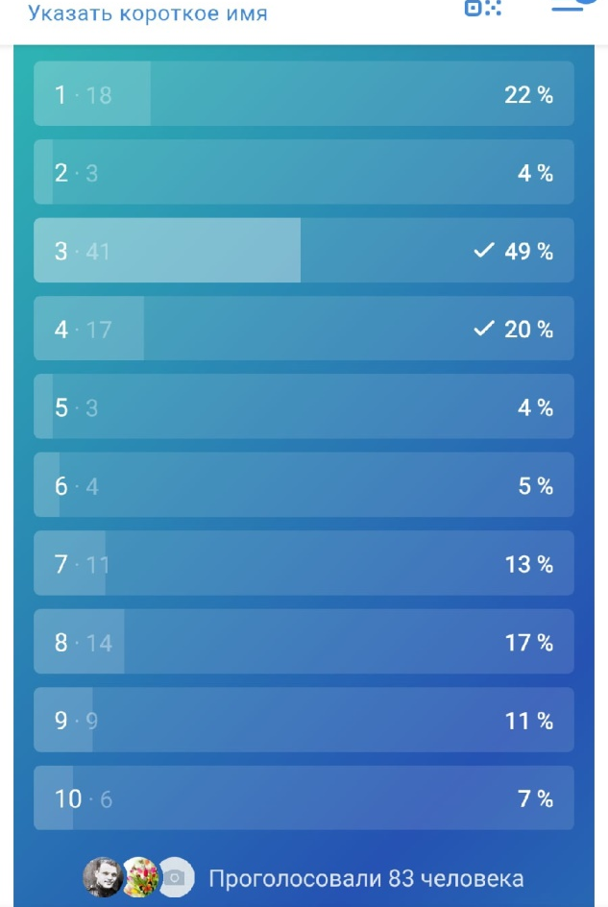
Результаты работы
В публичном опросе, проведенном нами на странице социальной сети “Вконтакте” проголосовало 83 человека.
49% респондентов считают, что самый грязный снег в третьей точке;
20% проголосовали за четвертую точку.
Мнение первых и вторых совпадает с результатами наших исследований по этим точкам.

Slide 12
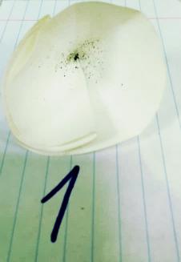
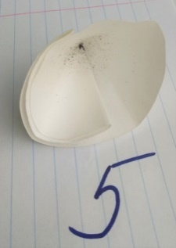
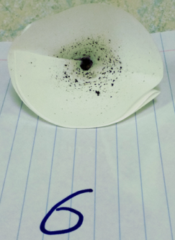
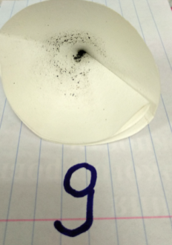
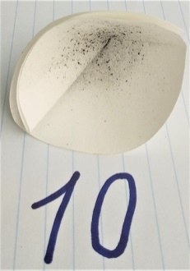
Результаты работы
Сравнение гидрохимического анализа талой воды всех проб в 2020-2021 гг. показало, что плавающие примеси в виде сажи присутствовали во всех пробах снега, но в разных количествах. Достаточно много их оказалось в пробах с точек №№3, 4, 6 Наименьшее количество плавающих примесей было на точках №№1, 2, 8, 9 Во всех остальных точках (№№ 5, 7, 10) содержание примесей было в среднем одинаково
Исследуемый показатель | 1 | 2 | 3 | 4 | 5 | 6 | 7 | 8 | 9 | 10
Плотность плавающих примесей (мг/л) | 100 | 120 | 300 | 350 | 170 | 300 | 200 | 100 | 150 | 200

Slide 13
Результаты работы
Это можно объяснить тем, что юго-восточные, южные и восточные ветра, дувшие наибольшее количество дней в зимний период, оказывали значительное влияние на данную территорию и несли загрязнения из трубы котельной АО «Сокольский ДОК». Точки №1 и №2 тоже попадали под влияние преобладающих ветров (южных и юго-восточных), но они находились на удвоенном расстоянии от трубы АО «Сокольский ДОК», по сравнению с точкой №3 и точкой №4. Средняя же скорость ветра в этом направлении небольшая - 2,3 м/с. По направлению к точкам №8 и №9 ветра дули минимальное количество дней и оказали наименьшее влияние на загрязнение снега сажей.

Slide 14
Результаты работы
2018-2019 гг.
2020-2021гг.
2019-2020 гг.
- название предприятия и
контур его территории
- место и номер участка взятия пробы снега
Территория с наиболее загрязненной атмосферой
Территория с наиболее чистой атмосферой

Slide 15
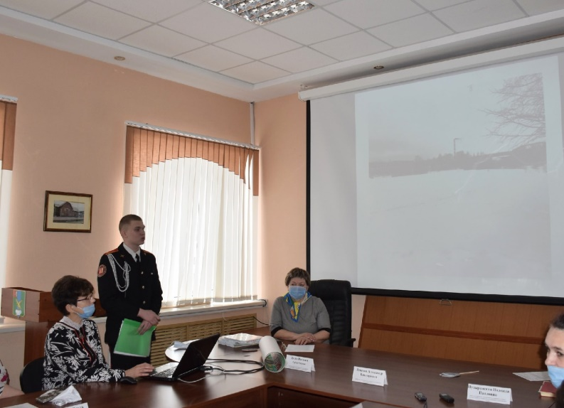
Результаты работы
Номер точки 2018-2020/2021 (нумерация одной и той же точки в эти периоды разная) | Кол-во плавающих примесей мг/л | Кол-во дней с одинаковым направлением ветров | Кол-во плавающих примесей мг/л | Кол-во дней с одинаковым направлением ветров
 | 2018-2020 | 2018-2020 | 2020-2021 | 2020-2021
4/10 | 1200 | 5 | 200 | 9
6/3 | 1000 | 31 | 350 | 28
Сравнение результатов трёхлетнего мониторинга показывает, что публикация материалов проекта в СМИ и доведение их до компетентных органов, привело к уменьшению негативного воздействия на атмосферу города

Slide 16
Выводы
Преобладающими направлениями ветра в г. Соколе в зимний период 2020-2021 гг., также как и в 2018-2019 гг., были юго-восточное и южное. Скорость этих ветров была ниже среднестатистической по району исследования.
Публичный опрос в социальной сети «ВКонтакте» по визуальной оценке загрязнения снега показал, что жители города не равнодушны к этой проблеме, их мнение в основном совпадает с результатами наших исследований.
Гидрохимический анализ талой воды на содержание плавающих примесей подтвердил выводы по загрязнению атмосферного воздуха сажей, сделанные в 2019 и 2020 гг.
Юго-восточные и южные ветра со скоростями ниже среднестатистических оказали решающее влияние на распределение загрязнения в виде сажи от трубы котельной АО «Сокольский ДОК» в г. Соколе.
Наибольшее влияние выбросов котельной АО «Сокольский ДОК» на загрязнение атмосферного воздуха в зимний период оказывается на районы, расположенные к северу, северо-западу и западу от предприятия.
Количество плавающих примесей в талой воде по результатам исследований 2018-2021 гг. уменьшается.
Финансирование не требуется

